Slide 1


Integrantes: Iván Huenten y Cristian Valenzuela
Módulo: Taller de Aplicaciones Móviles
Fecha: 02/10/2025

Slide 2

Propósito de la App
La presente aplicación tiene como objetivo principal enseñar a los usuarios a administrar de una manera eficiente sus finanzas personales, ayudándolos a planificar sus gastos mensuales y optimizar sus recursos para maximizar su rendimiento económico. La app ofrece herramientas y estrategias muy útiles par este trabajo, permitiendo a los usuarios implementar hábitos financieros saludables, pero sobre todo, sostenibles.

Slide 3
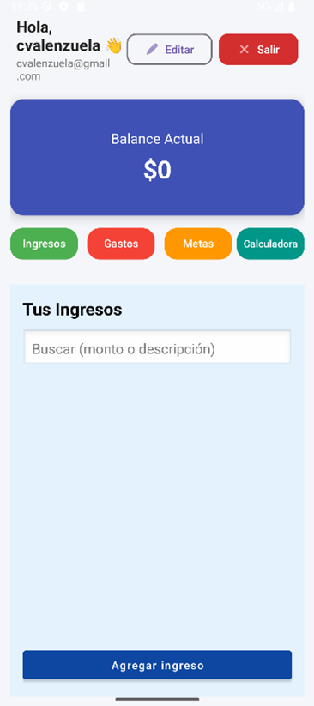
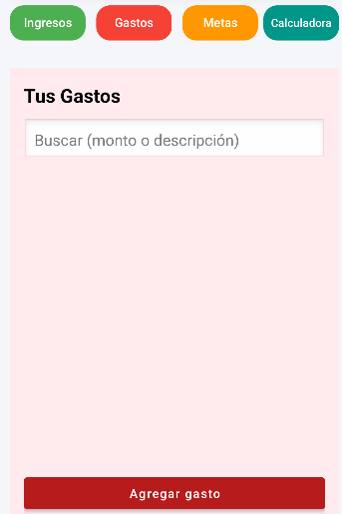
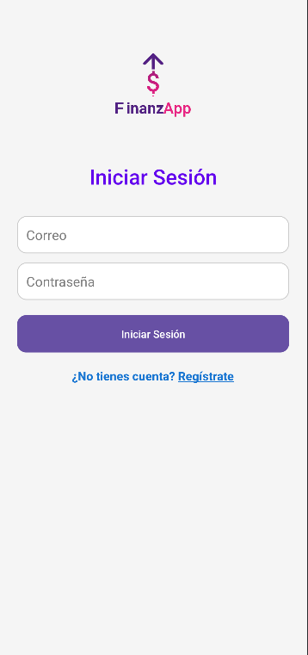
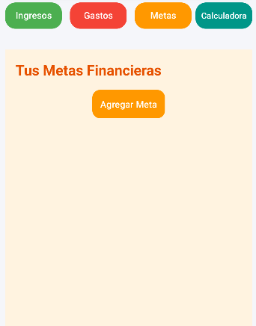
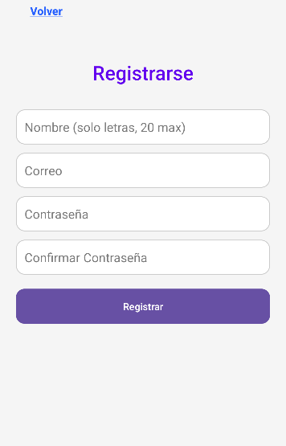
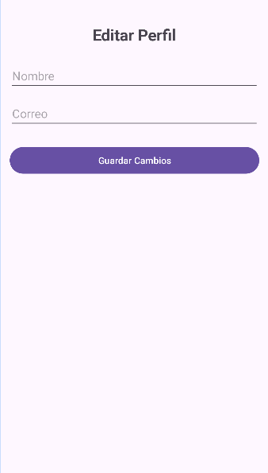
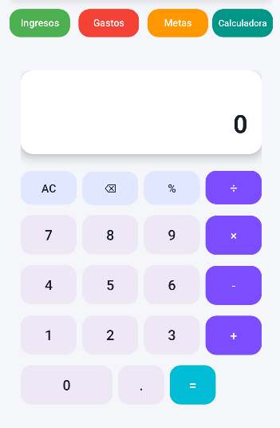
Mapa de navegación

Slide 4
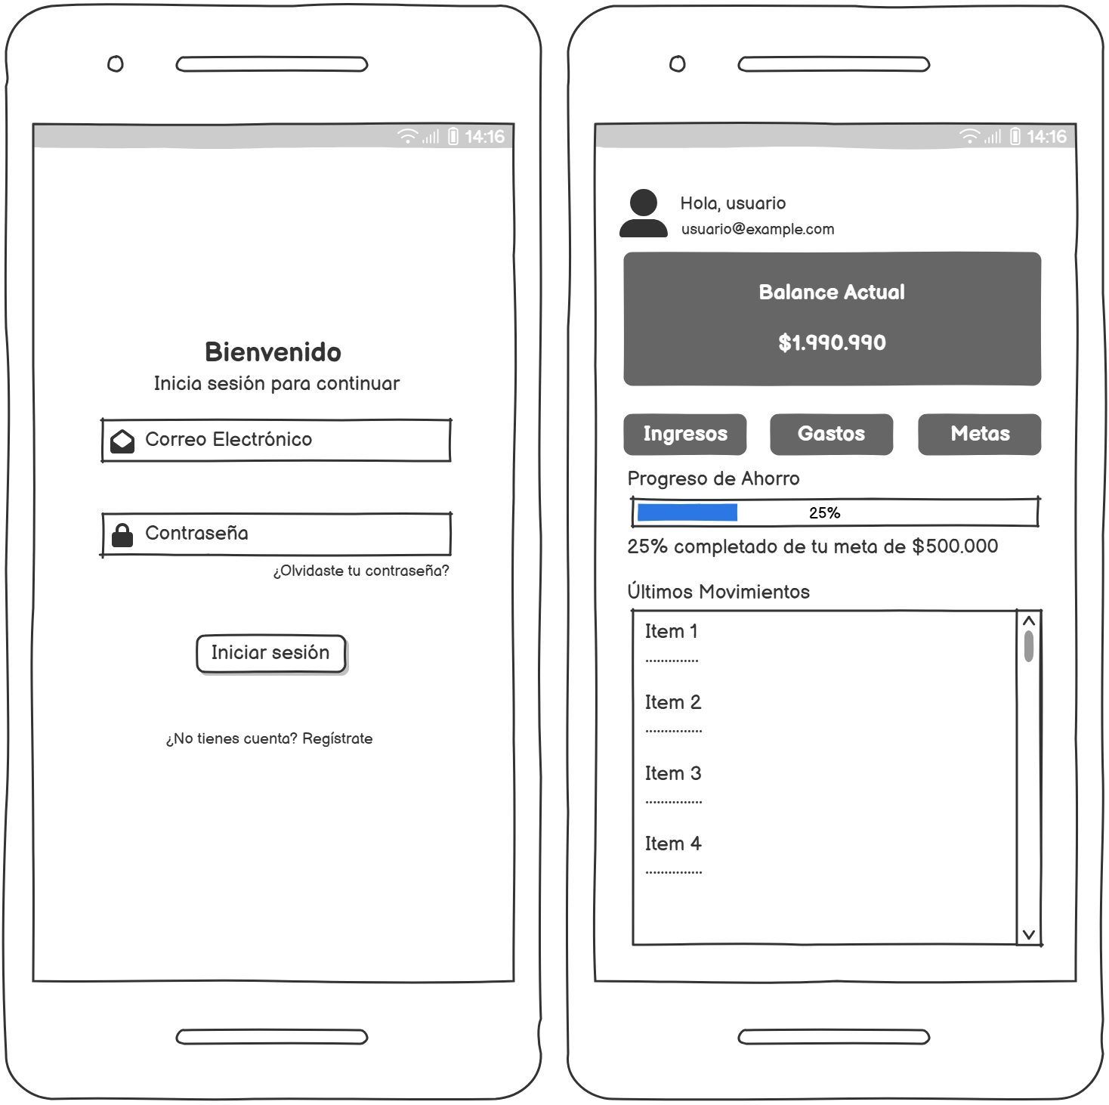
Pestaña de Inicio de sesión

Slide 5
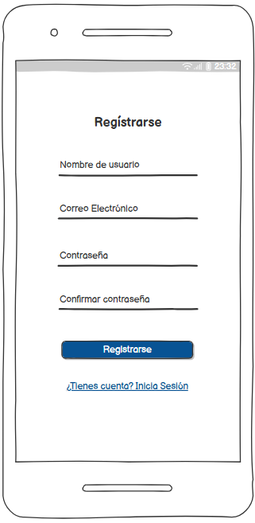
Pestaña de registro

Slide 6
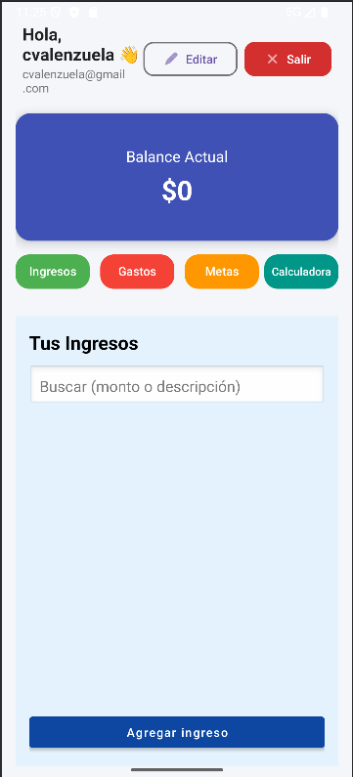
Pestaña Principal

Slide 7
Pestaña Principal

Slide 8
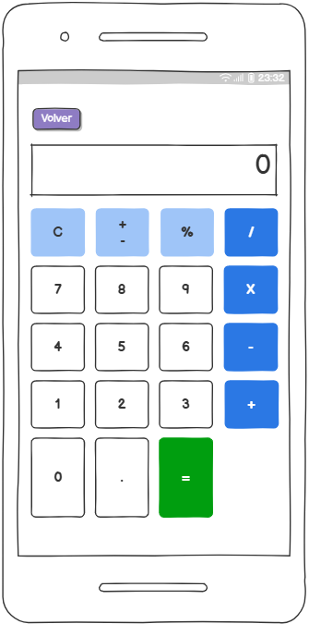
Pestaña principal: Calculadora Integrada

Slide 9
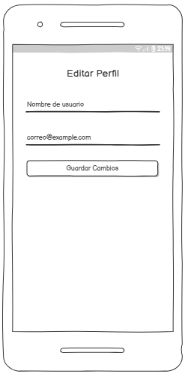
Pestaña de edición de perfil

Slide 10

Identidad Visual
Paleta de colores:
Fuente: Sans Serif

Slide 11

Conclusión y próximos pasos
Se logró desarrollar una propuesta visual consistente y atractiva para la aplicación de control financiero personal, la cual ya cuenta con funcionalidades implementadas y en funcionamiento. La experiencia de usuario se mantiene clara e intuitiva, priorizando la simplicidad, la accesibilidad y el aprendizaje en finanzas, permitiendo a los usuarios registrar ingresos, controlar gastos y gestionar metas de forma práctica.
El siguiente paso será continuar con la optimización de las funcionalidades ya desarrolladas, integrar nuevas características que aporten mayor valor y realizar pruebas de usabilidad que permitan mejorar la interacción y garantizar la escalabilidad de la aplicación.

